Slide 1
Topic

Slide 2
DevOps/Agile
DevOps
Devops是一套实践方法,在保证高质量的前提下缩短系统变更从提交到部署至生产环境的时间
Agile
敏捷开发以用户的需求进化为核心，采用迭代、循序渐进的方法进行软件开发

Slide 3
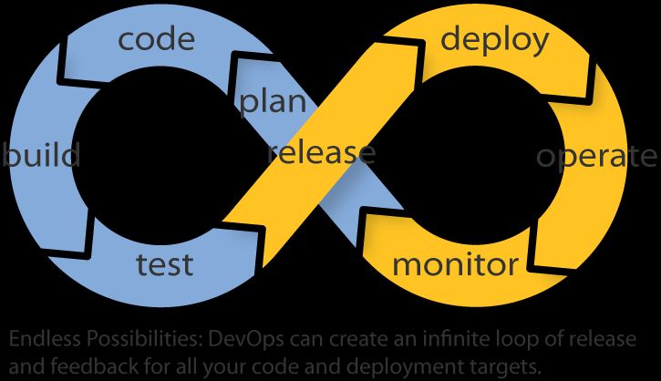
Devops

Slide 4
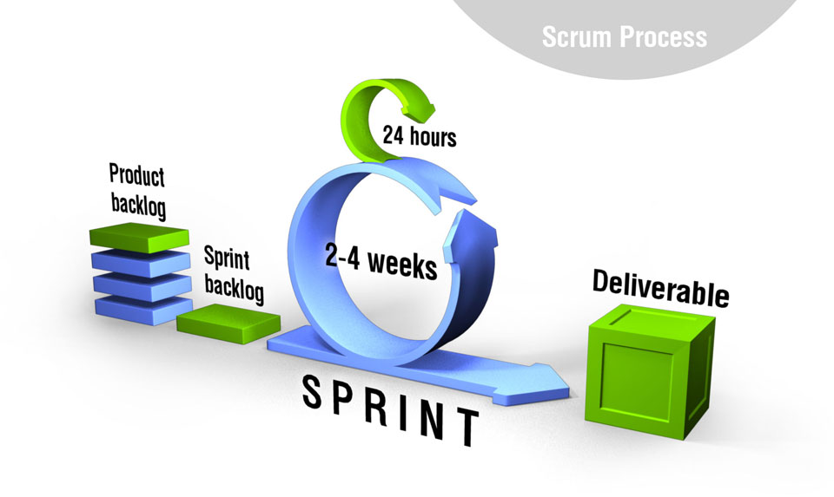
Agile

Slide 5
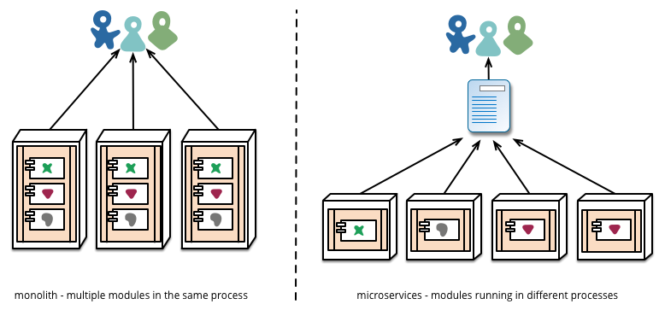
Microservice

Slide 6
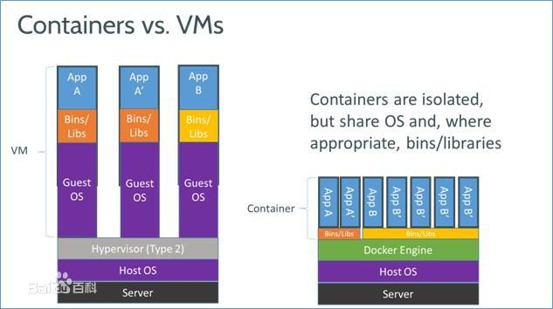
Docker

Slide 7
模块内聚性不够,团队不好划分
本地开发环境搭建复杂
开发期间编译太慢
开发期间热部署问题太多,启动服务器耗时
横向扩展不容易
不同服务器之间软件版本和依赖库混乱
无法与其他新技术整合
系统升级时需要整体操作
一个模块出现错误往往导致服务器启动失败
从DEV/UAT公共服务器同步环境麻烦

Slide 8
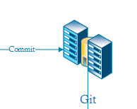

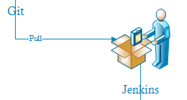
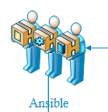
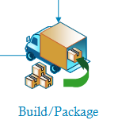
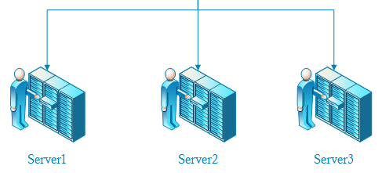
提交代码
我来打包
部署!
都是容器

Slide 9
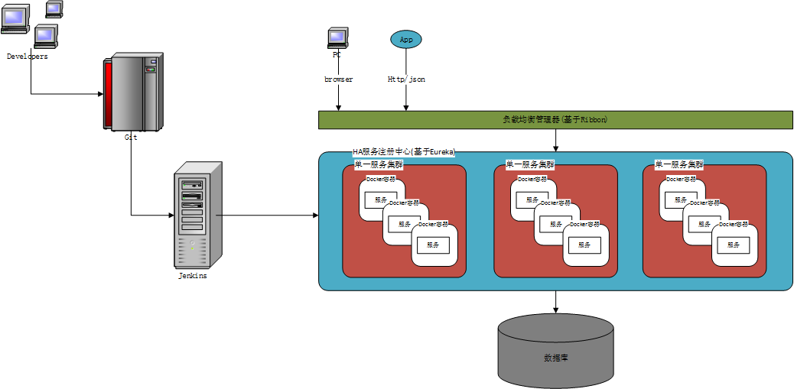

Slide 10
Devops/Agile
版本控制&协作开发：GitHub、GitLab、BitBucket、SubVersion、Coding、Bazaar
自动化构建和测试:Apache Ant、Maven 、Selenium、PyUnit、QUnit、JMeter、Gradle、PHPUnit
持续集成&交付:Jenkins、Capistrano、BuildBot、Fabric、Tinderbox、Travis CI、flow.ci Continuum、LuntBuild、CruiseControl、Integrity、Gump、Go
容器平台: Docker、Rocket、Ubuntu（LXC）、第三方厂商如（AWS/阿里云）
配置管理：Chef、Puppet、CFengine、Bash、Rudder、Powershell、RunDeck、Saltstack、Ansible
微服务平台：OpenShift、Cloud Foundry、Kubernetes、Mesosphere
服务开通：Puppet、Docker Swarm、Vagrant、Powershell、OpenStack Heat
日志管理：Logstash、CollectD、StatsD
监控，警告&分析：Nagios、Ganglia、Sensu、zabbix、ICINGA、Graphite、Kibana

Slide 11
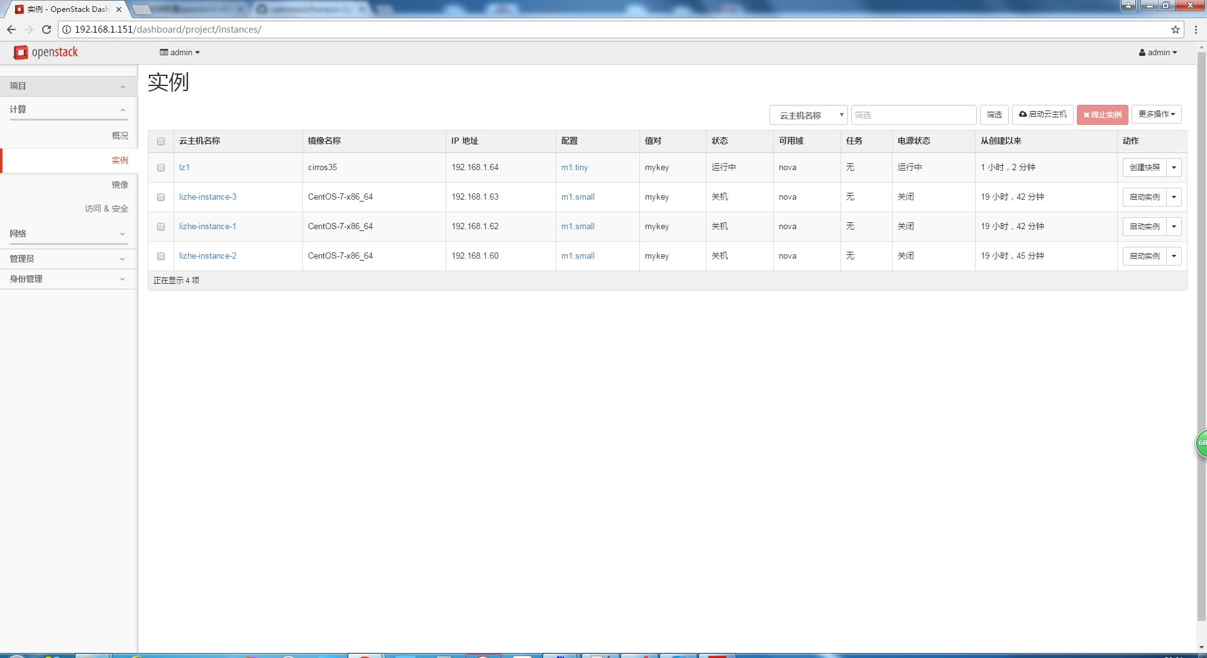
Openstack

Slide 12
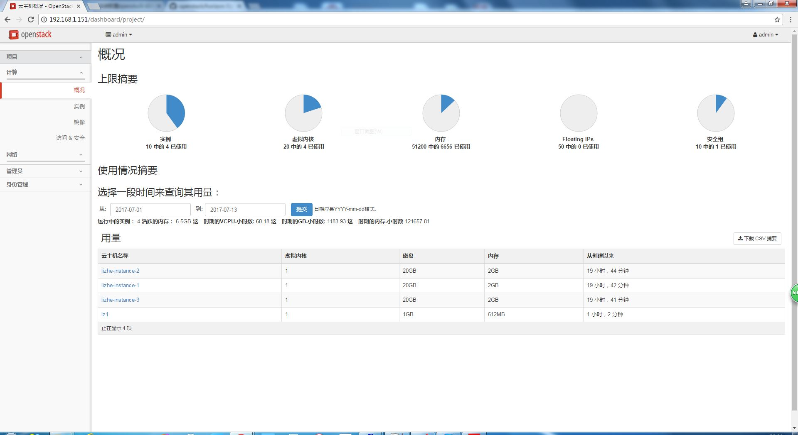

Slide 13
与云平台结合
POC阶段硬件评估
节点的快速拆装
平台无关性
供应商丰富

Slide 14
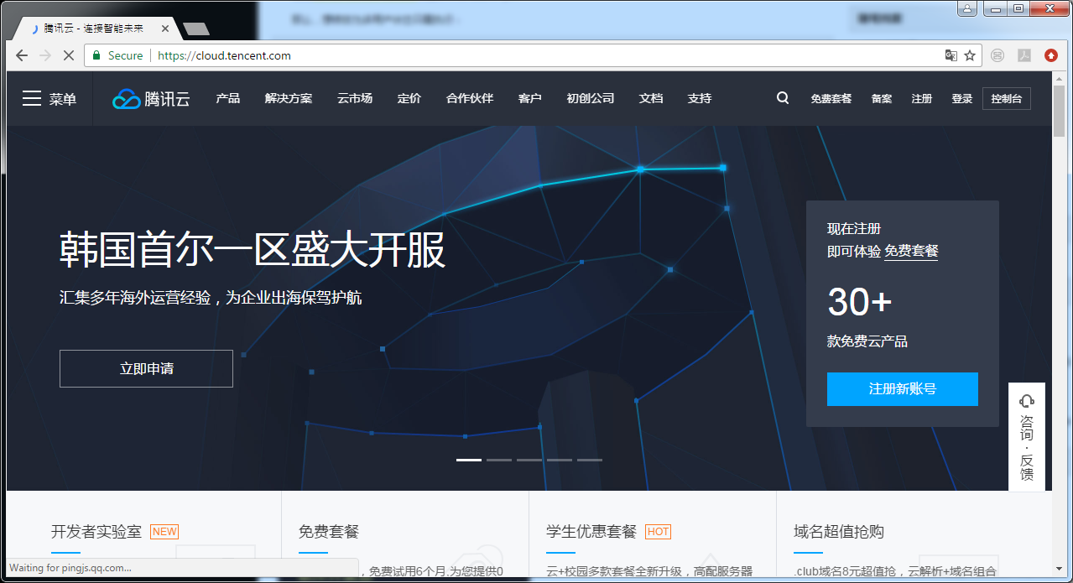
腾讯云

Slide 15
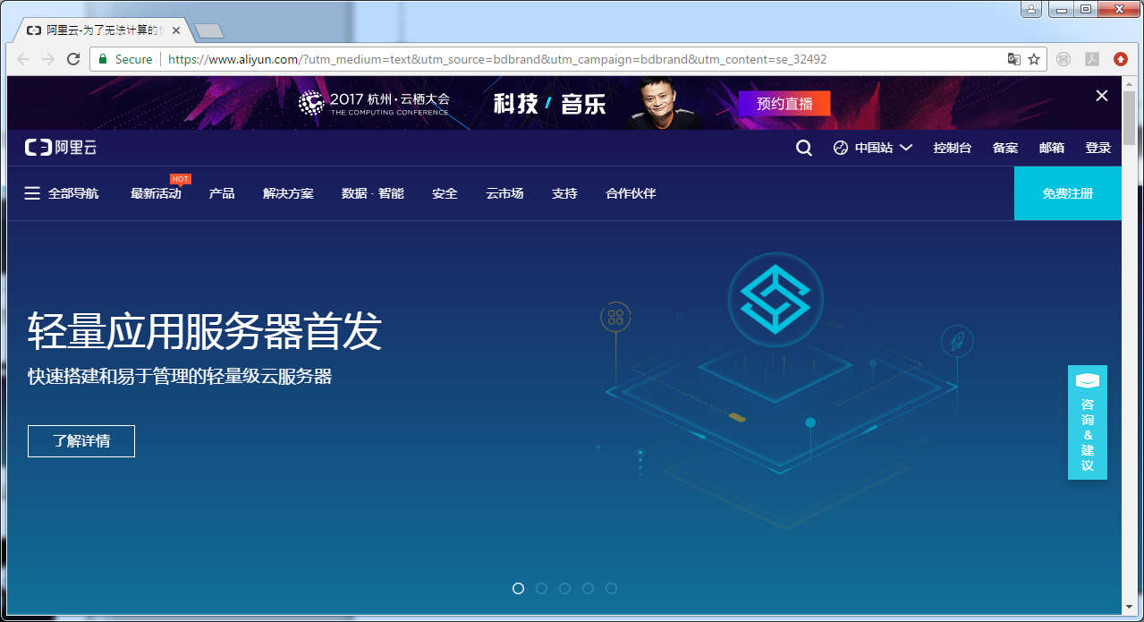
阿里云

Slide 16
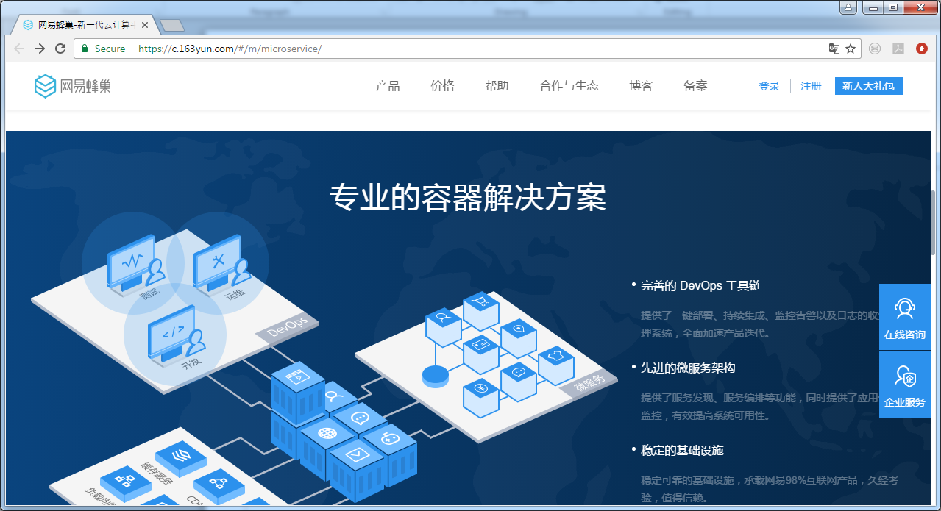
网易云

Slide 17
